Slide 1









Whiteboardmaths.com
7
2
1
5
© 2004 All rights reserved

Slide 2

Interior Angles of Polygons
(n – 2) triangles
= (n – 2)180º
Find the connection between the number of sides and the number of triangles.
180º
180º
180º
180º
180º
4 sides
Quadrilateral
5 sides
Pentagon
2
2 x 180º = 360º
3
3 x 180º = 540º
The sum of the interior angles of an” n” sided polygon is?
180º
180º
180º
180º
180º
180º
180º
180º
180º
6 sides
Hexagon
7 sides
Heptagon/Septagon
4
4 x 180º = 720º
5
5 x 180º = 900º

Slide 3

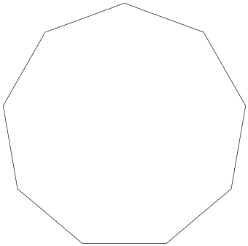






Interior Angles of Polygons
Calculate the angle sum and interior angle of each of these regular polygons.
1
2
3
4
7 sides
9 sides
10 sides
11 sides
to 1 dp
to 1 dp
Septagon/Heptagon
Nonagon
Decagon
Hendecagon
900º/128.6º
1260º/140º
1440º /144º
1620º /147.3º
5
6
7
12 sides
16 sides
20 sides
Dodecagon
Hexadecagon
Icosagon
1800º /150º
2520º /157.5º
3240º /162º

Slide 4
Interior Angles of Polygons
Find the unknown angles below.
x
100º
Diagrams not drawn accurately.
75º
95º
w
115º
70º
75º
110º
2 x 180º = 360º
3 x 180º = 540º
360 – 245 = 115º
540 – 395 = 145º
125º
125º
z
140º
100º
138º
121º
105º
138º
117º
y
133º
137º
4 x 180º = 720º
5 x 180º = 900º
720 – 603 = 117º
900 – 776 = 124º

Slide 5
Interior Angles of Polygons
Now try these ones yourself.
120º
115º
1
115º
2
88º
95º
y
120º
85º
x
120º
155º
Diagrams not drawn accurately.
3 x 180º = 540º
4 x 180º = 720º
540 – 418 = 122º
720 – 595 = 125º
165º
3
4
125º
w
150º
95º
75º
75º
155º
z
2 x 180º = 360º
5 x 180º = 900º
360 – 240 = 120º
900 – 780 = 120º

Slide 6
Interior Angles of Polygons

Slide 7
Interior Angles of Polygons
Calculate the angle sum and interior angle of each of these regular polygons.
1
2
3
4
7 sides
9 sides
10 sides
11 sides
to 1 dp
to 1 dp
5
6
7
12 sides
16 sides
20 sides

Slide 8
Interior Angles of Polygons
Find the unknown angles below.
x
100º
Diagrams not drawn accurately.
75º
95º
w
115º
70º
75º
110º
125º
125º
z
140º
100º
138º
121º
105º
138º
117º
y
133º
137º

Slide 9
Interior Angles of Polygons
Now try these ones yourself.
120º
115º
1
115º
2
88º
95º
y
120º
85º
x
120º
155º
Diagrams not drawn accurately.
165º
3
4
125º
w
150º
95º
75º
75º
155º
z

